Slide 1
Leçon 2
Se connaître
L’école
Ma vie universitaire, une journée ordinaire
Le programme de ma semaine (mon temps libre)

Slide 4
Travail individuel : Épelez votre nom et créez un acrostiche qui vous caractérise.

Slide 5
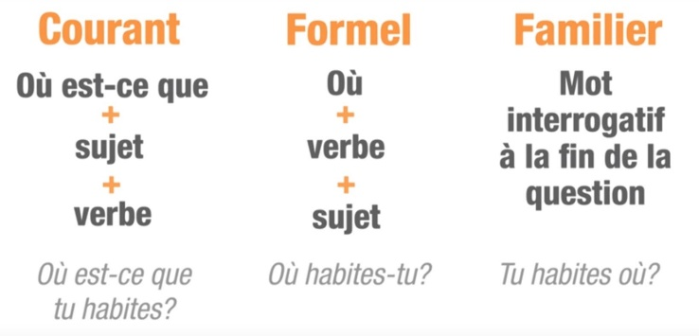
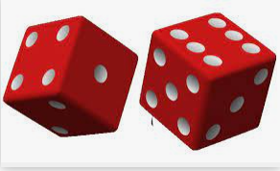
Jouer avec les dés. Posez les questions à votre partenaire. Utilisez le registre courant et familier

Slide 6
Les points communs: la semaine prochaine
En groupe,
parlez de vos passe-temps préférés, de vos passions.
Essayez de trouver le plus de points communs avec votre collègue.
Ecrivez-les.

Slide 7
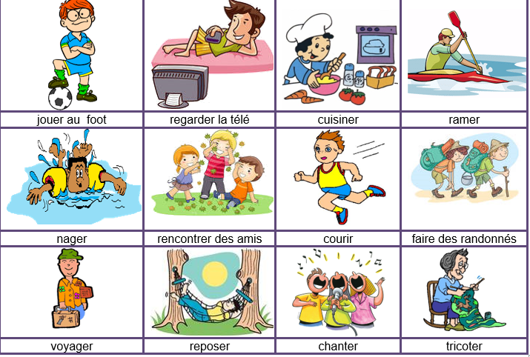
Les loisirs

Slide 8
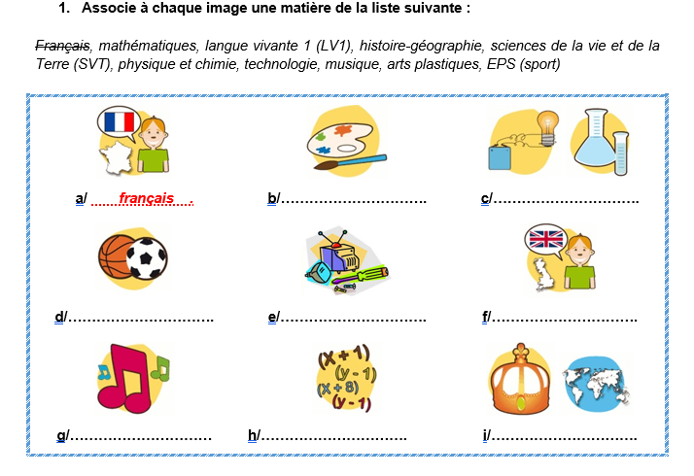
Les matières, exercices d’écoute

Slide 10
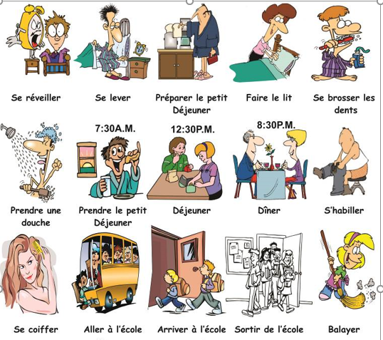
La routine quotidienne : Ecrivez les activités de votre journée typique

Slide 11
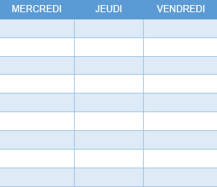
FUTUR PROCHE Parlez de vos projets de la fin de semaine avec votre collègue? Qu’allez-vous faire? Notez ce que vous apprenez sur votre collègue.

Slide 12
Les règles de la classe : la dictée

Slide 13
Les règles de la classe : la corrigée
Il faut écouter attentivement les vidéos projetées en classe.
Il est nécessaire de faire les exercices proposés.
Nous avons la permission de faire les erreurs.
Le professeur doit parler aussi thèque si c’est nécessaire.
Nous devons être communicatifs.
En classe, il est possible de manger uniquement les aliments français.
On ne doit pas dormir en classe.

Slide 14
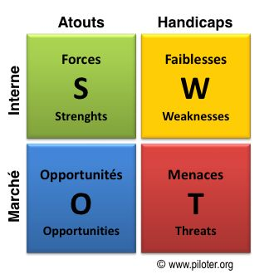
Présentation mp3, épreuve 1
Enregistrer votre présentation orale dans Odevzdavarna.
Vocaroo.com
Présentez-vous et présentez vos études.
Parlez des langues que vous parlez et que vous apprenez. Comment apprenez-vous les langues étrangères? Quels sont vos stratégies?
Pourquoi apprenez-vous le français (vos motivations)? Vous l’apprenez depuis combien de temps?
Quels sont vos points forts et points faibles en français?
Qu’est-ce que vous avez l’intention de faire pour affronter vos faiblesse?

